Slide 1
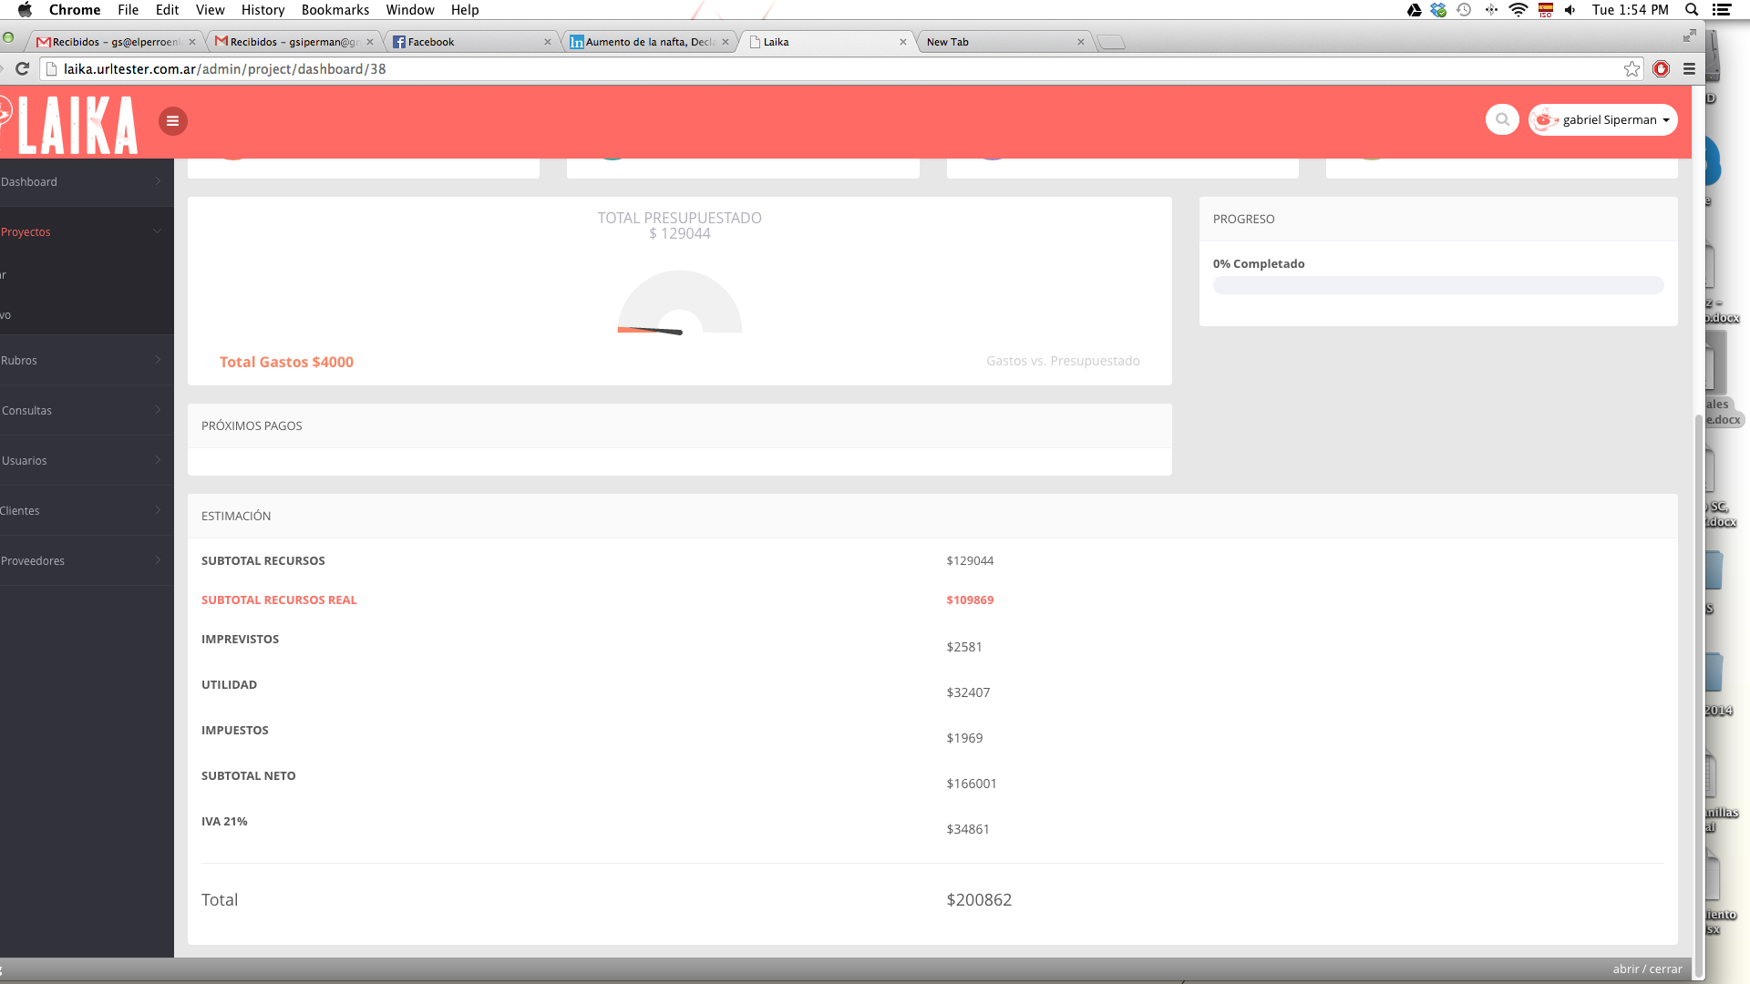
Proyecto AUSOL fee Agosto -Dashboard
(la diferencia si es positiva se suma a la utilidad)
$ 32.407 + $19.175= $51.582
(si es negativa empieza a comerse el monto destinado en imprevistos y si no alcanza cae en utilidad.
SUBTOTAL RECURSOS REAL $ 109.869
Imprevistos: $2581
Utilidad: $51.582
Imp. cre/deb: $1969
Sutbtotal Neto: $166.001
Ver de sacar subtotal Recursos real de esta columna y ponerlo enfrente

Slide 2
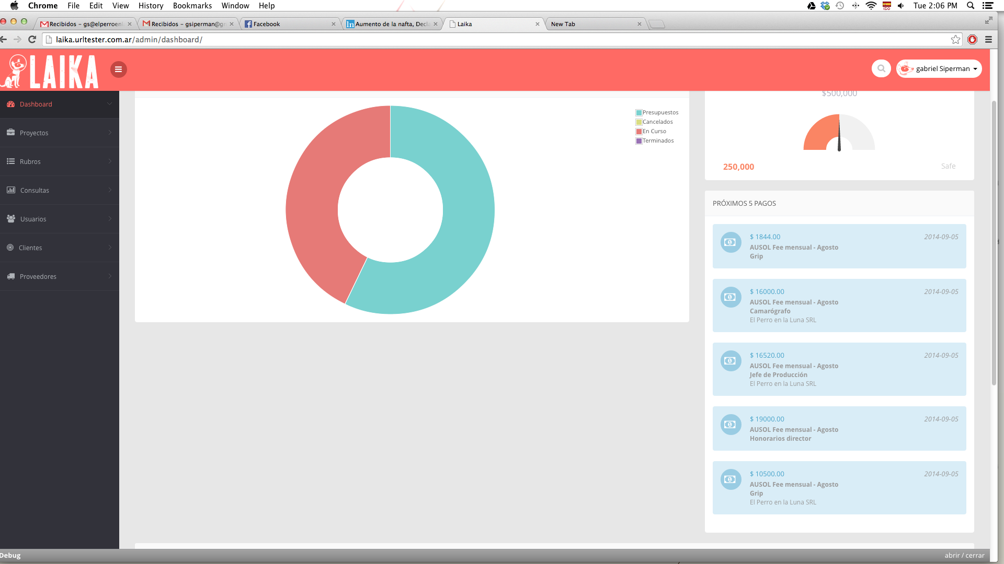
Dashboard general
Hay posibilidad de consolidar por proyecto y que cuando le das un click a cada proyecto te alista todos los pagos de este proyecto. Se entiende?

